Slide 1
Дата выпуска:
10.01.16
Электронная газета
Выпуск №24
Заходите к нам на
Ах ты, зимушка-зима…
МБДОУЦРР№28 «ОГОНЕК»

Slide 2
Из нашей газеты вы узнаете
как проходили:
Новогодние праздники в детском саду
Выставка творческих работ
Театральная неделя «В гостях у сказки» : «Царевна -Лягушка», «Как Дед Мороз подарки потерял»

Slide 3
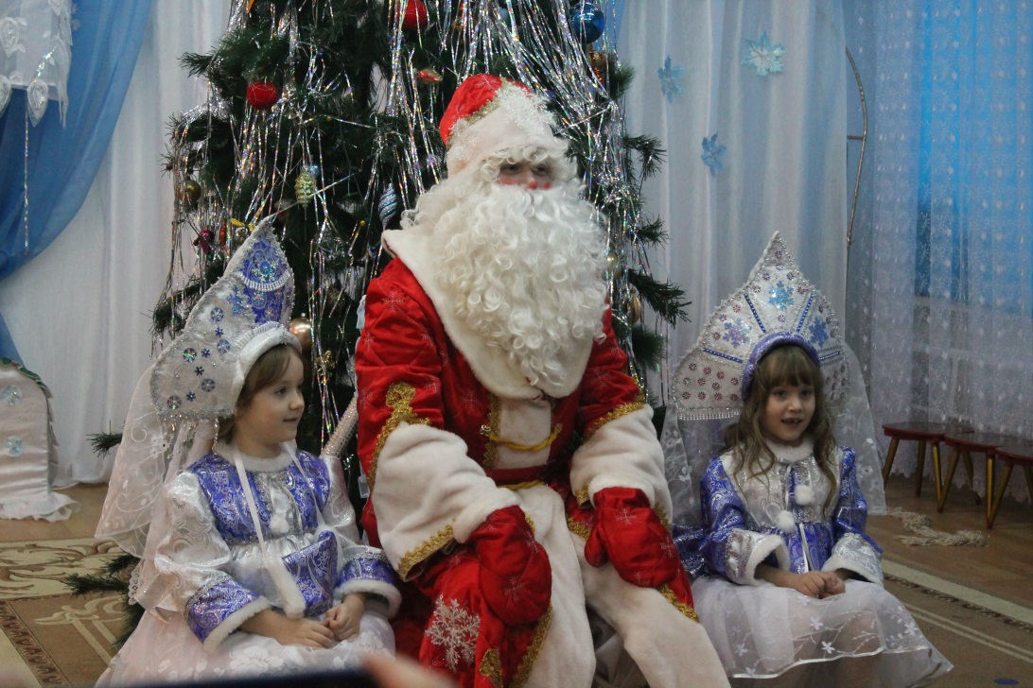
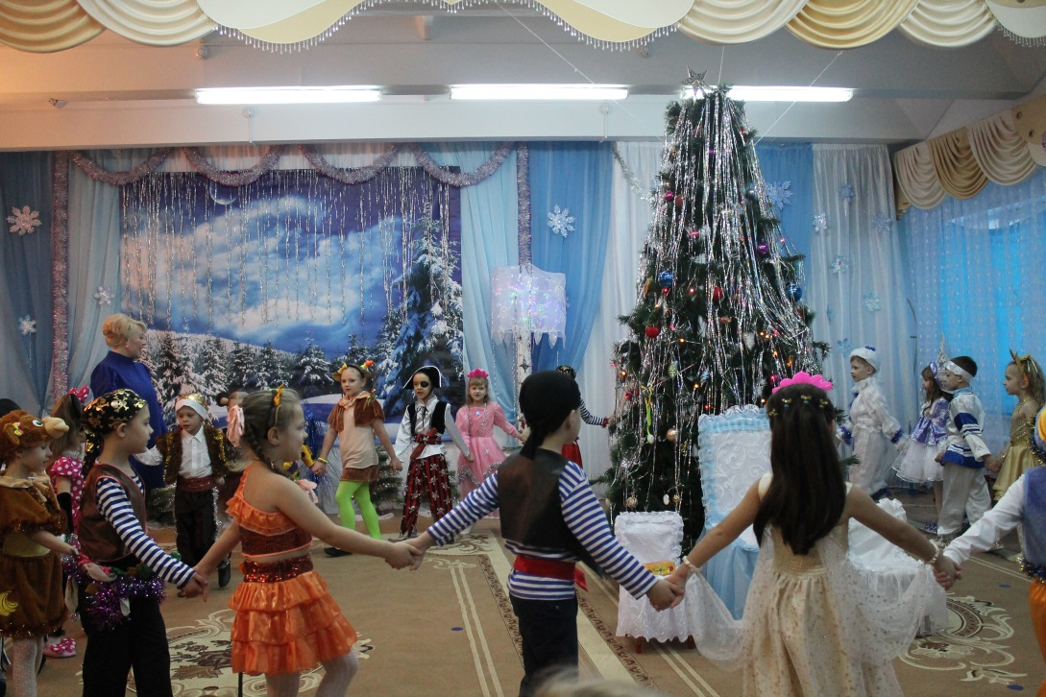
Среди снега, среди елок, Среди ярких фонарей Появился вдруг веселый Праздник взрослых и детей.
Наши
новогодние праздники
С Новым годом, с новым счастьем, С новой радостью большой! С новой песней, с новой сказкой, С новогодней кутерьмой!

Slide 4
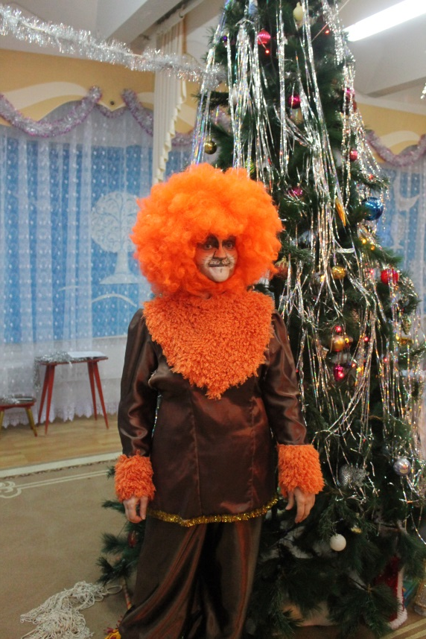
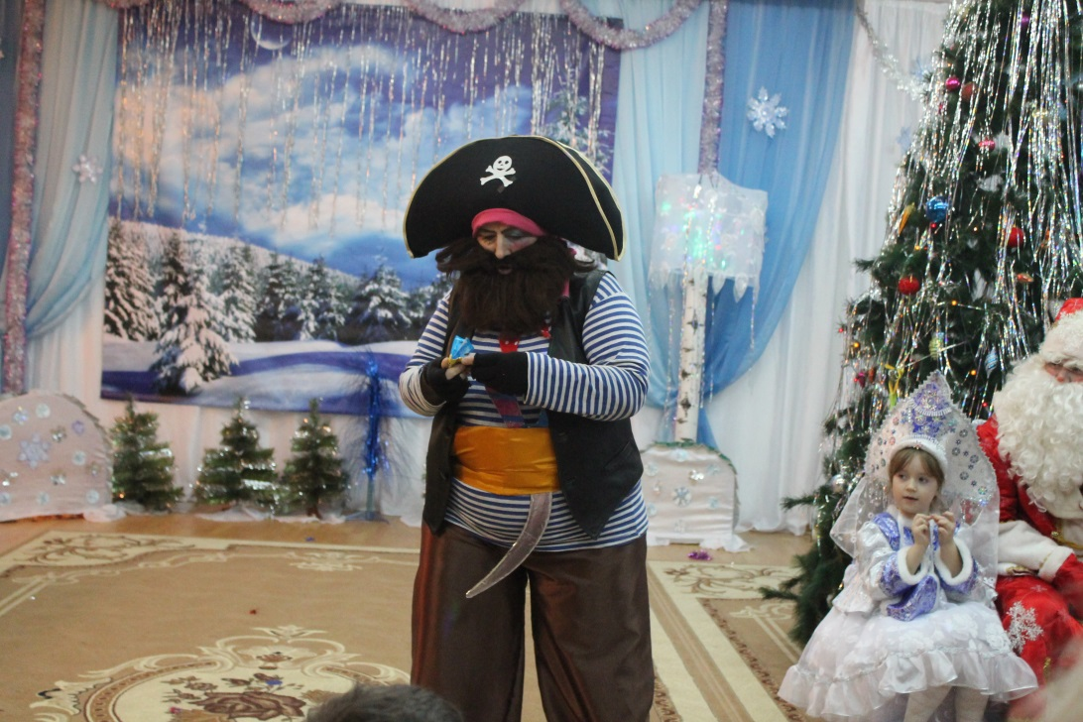
Целый год мы ждали праздник, И подарков, и конфет. На снегу вчера я видел Дедушки Мороза след! А сегодня — вот он, рядом! Открывай скорей мешок! Знаешь, как учил я долго Этот маленький стишок!

Slide 5
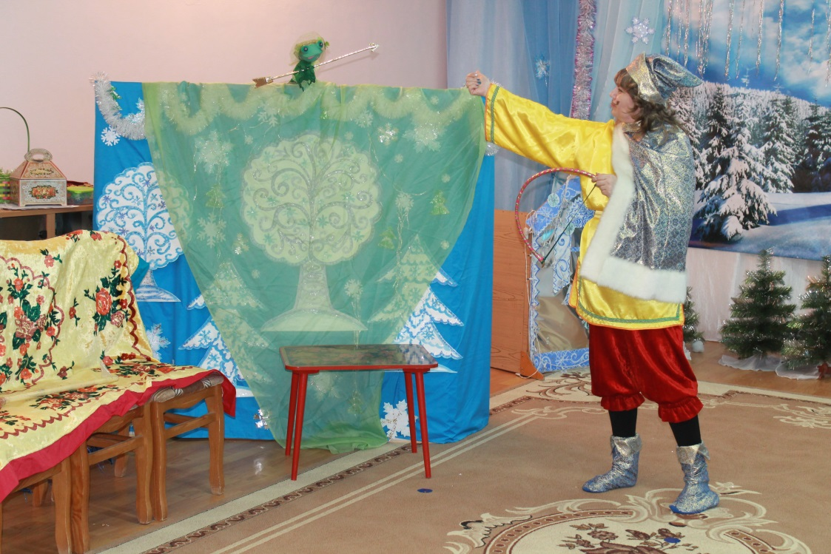
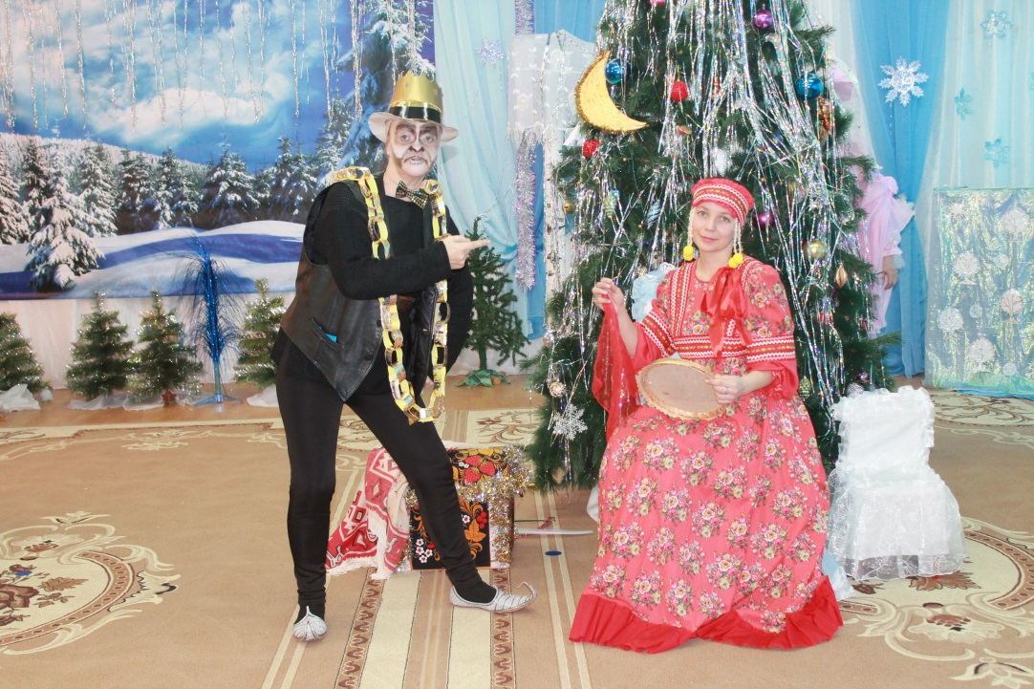
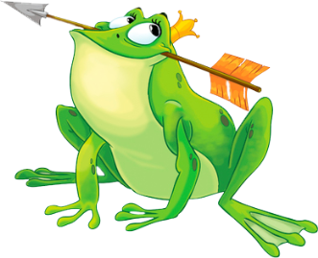
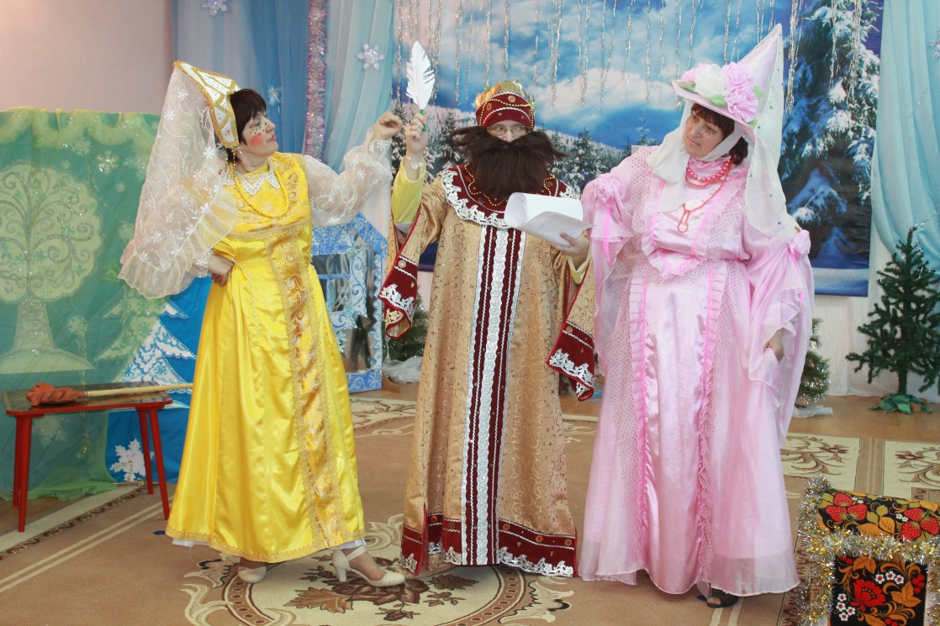
Театральная неделя
Расскажу вам сказку, дети, Как давным-давно на свете В одном царстве жил-был царь, Всей округи государь.
Сказка
о царевне- лягушке…

Slide 6
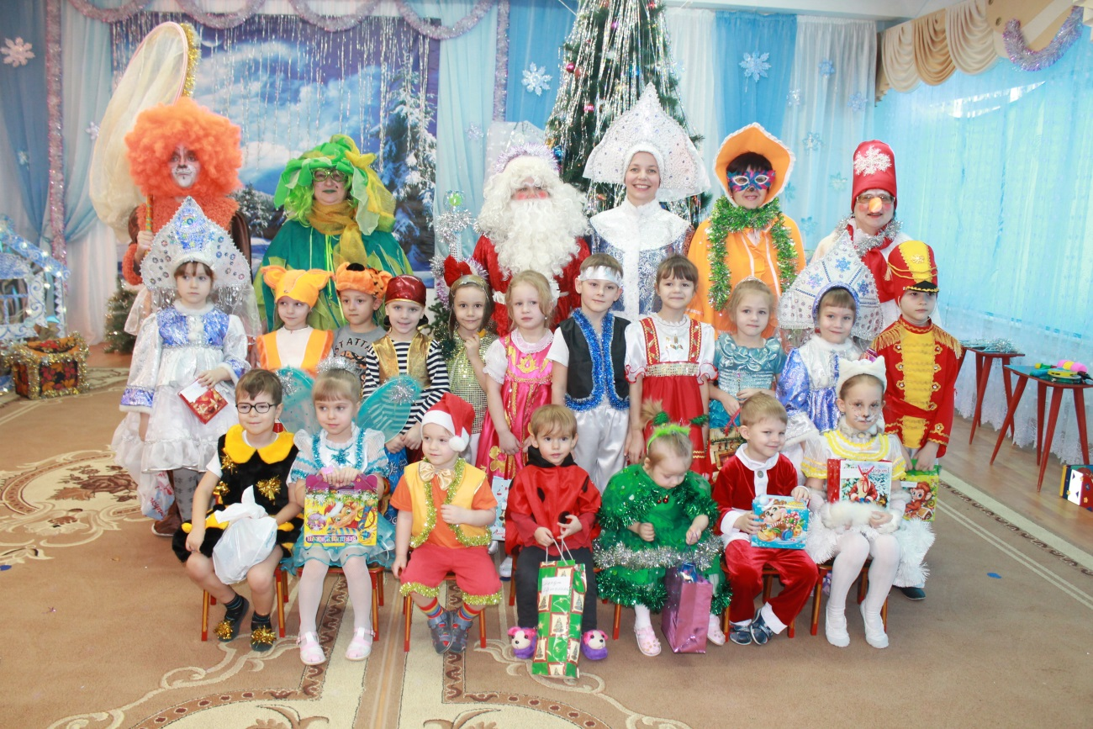
Новый год
для детей
сотрудников ДОУ

Slide 7
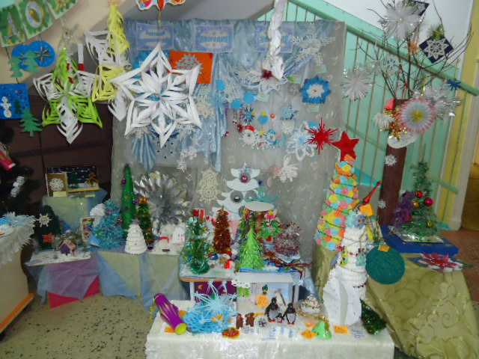
Выставка снежных работ
- Что ты делаешь, Зима? - Строю чудо - терема! Сыплю снежным серебром, Украшаю все кругом.

Slide 8
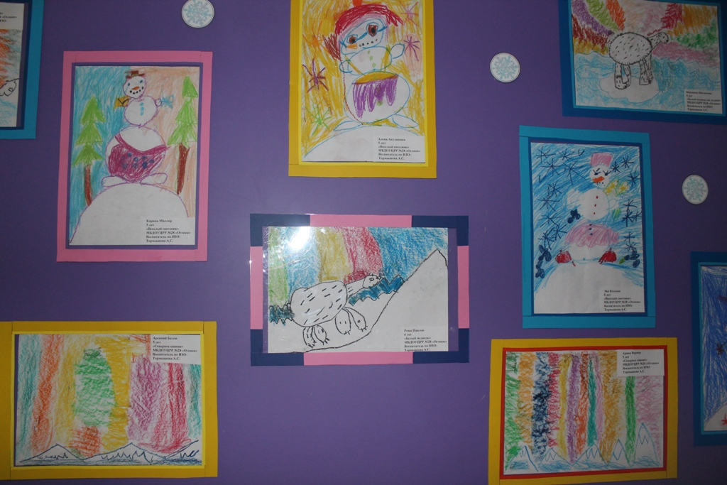
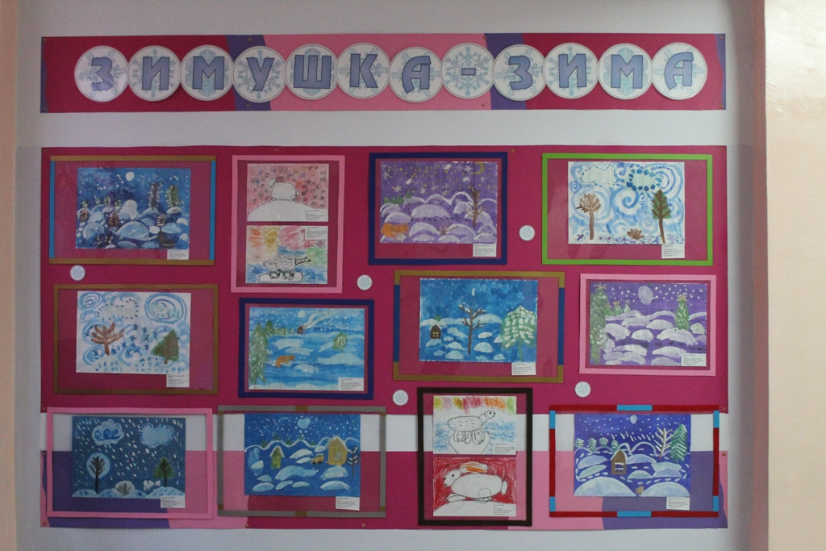
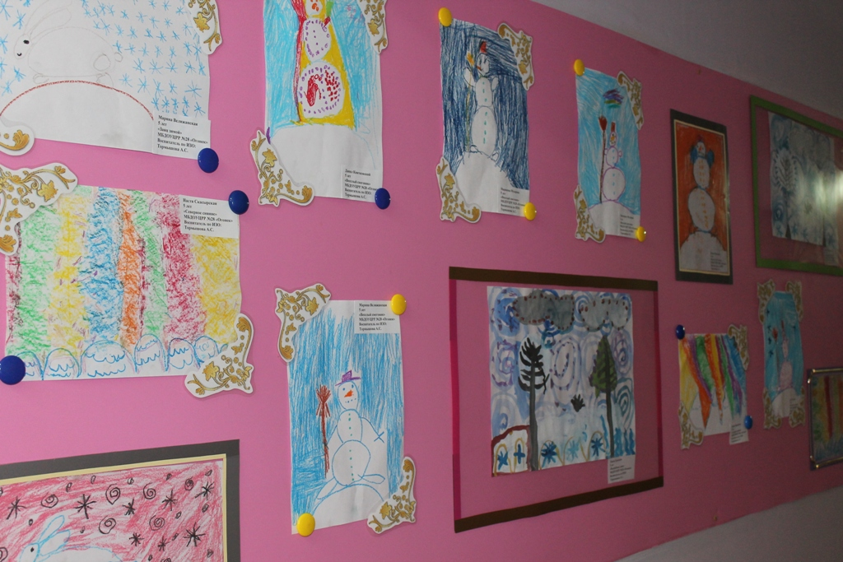
Выставка рисунков
Наши окна кистью белой Дед Мороз разрисовал. Снегом полюшко одел он, Снегом садик закидал.

Slide 9
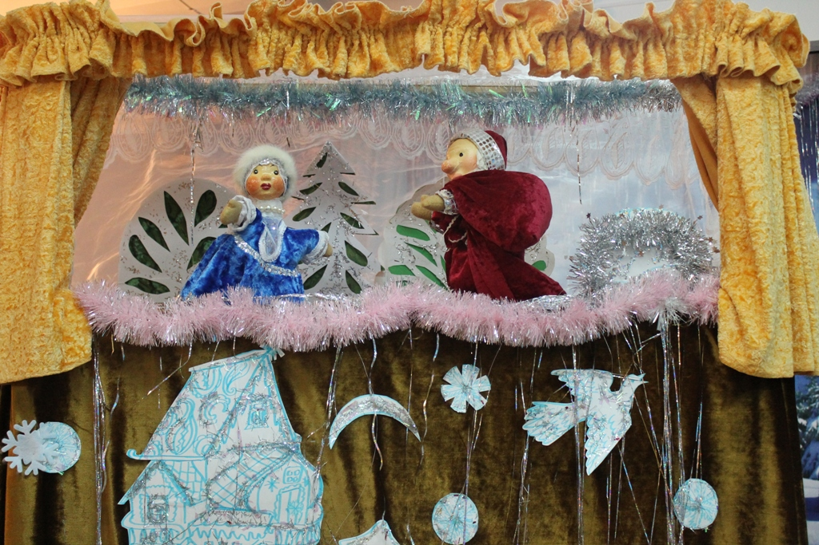
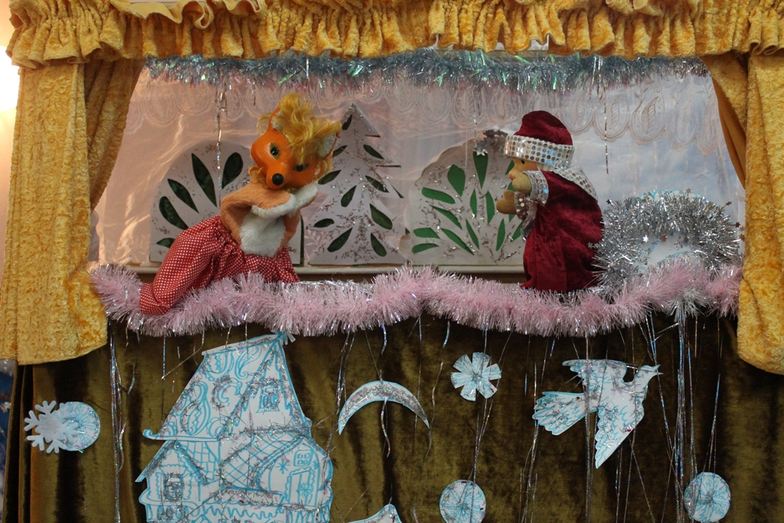
Кукольный театр
Сказка
"Как Дед Мороз
подарки потерял "

Slide 10
Выпуск подготовили: Лахтина О.В., Семенюк С.П
До следующей встречи…

